Slide 1
Муниципальное бюджетное дошкольное учреждение «Детский сад «Радуга»
Выполнила: Ефремова Мария
воспитанница старшей группы «Яблонька»
Руководители: Глухарева И.Н.
Мосейчик Е.Н.
Р.п. Кольцово

Slide 2
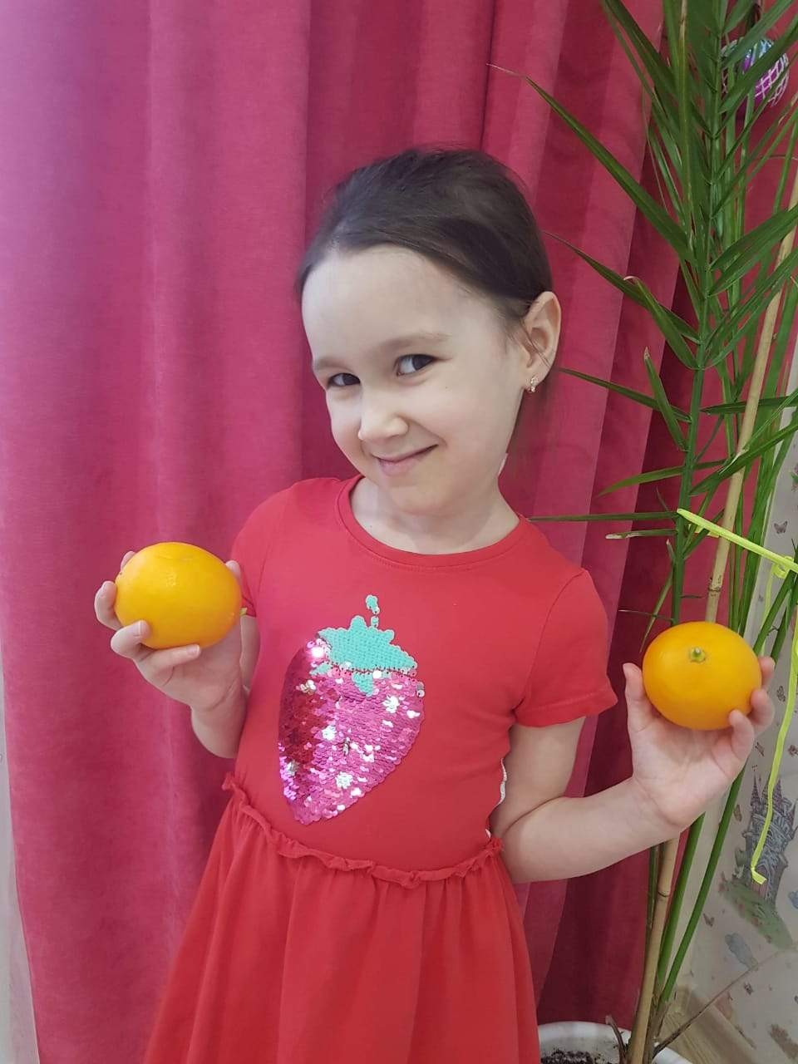
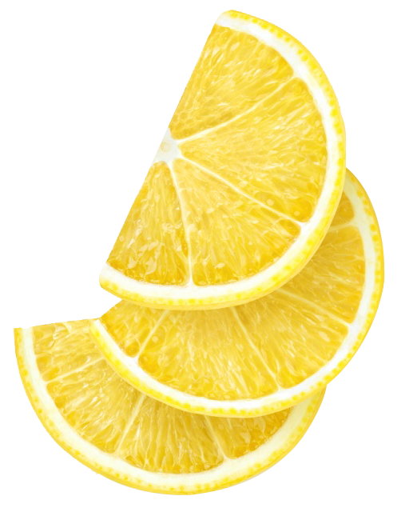
Меня зовут Ефремова Мария, мне 5 лет
И объектом моего исследования является лимон

Slide 3
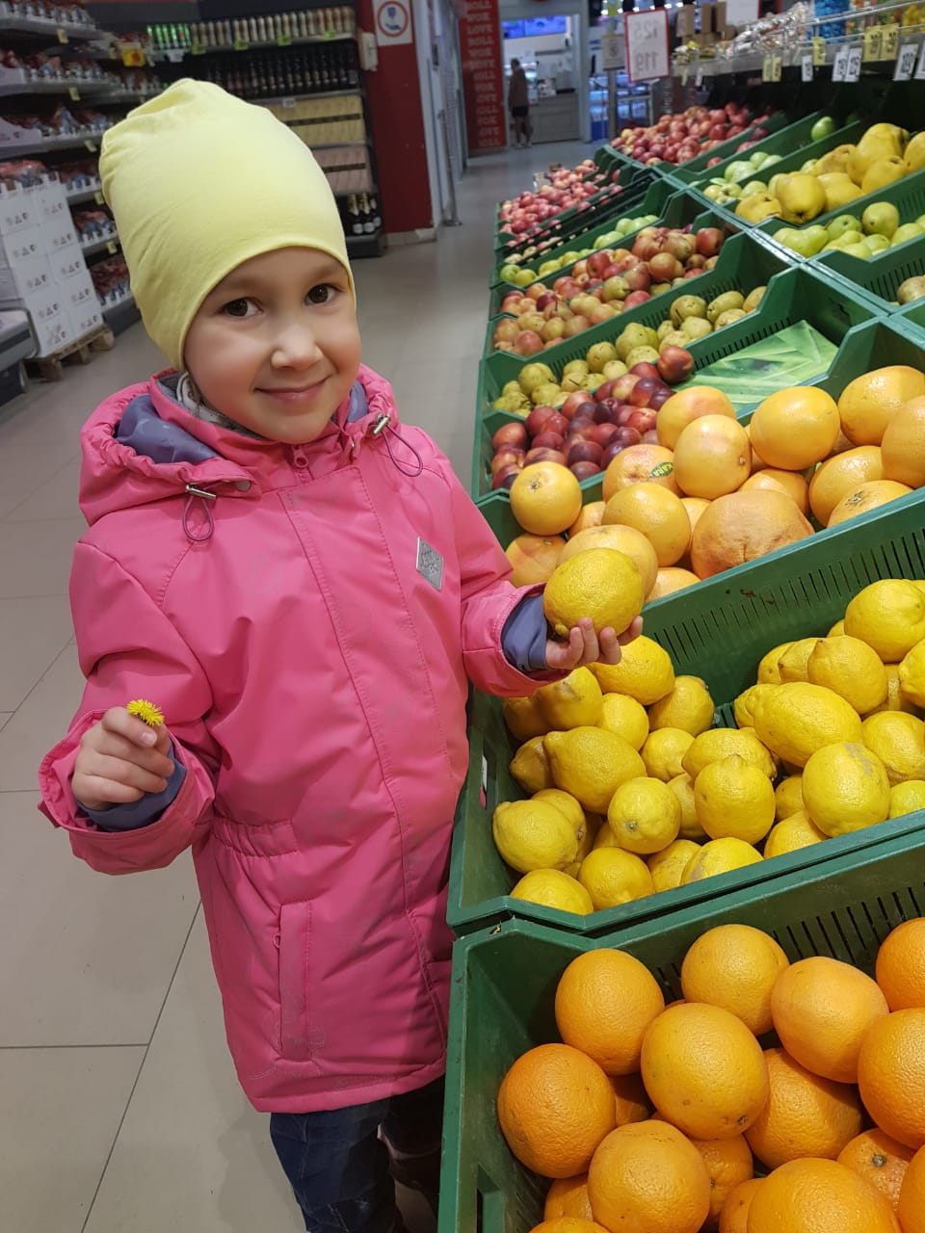
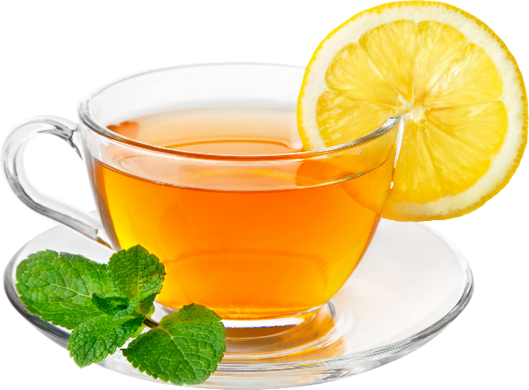
Недавно мы ходили с мамой в магазин и купили несколько лимонов. Мама говорит, что очень полезно пить чай с лимоном, так как в нем содержится много витамина С.
И у меня возник вопрос. Если лимон такой красивый и полезный, то можно ли его еще как-то использовать? И я решила это выяснить.

Slide 4
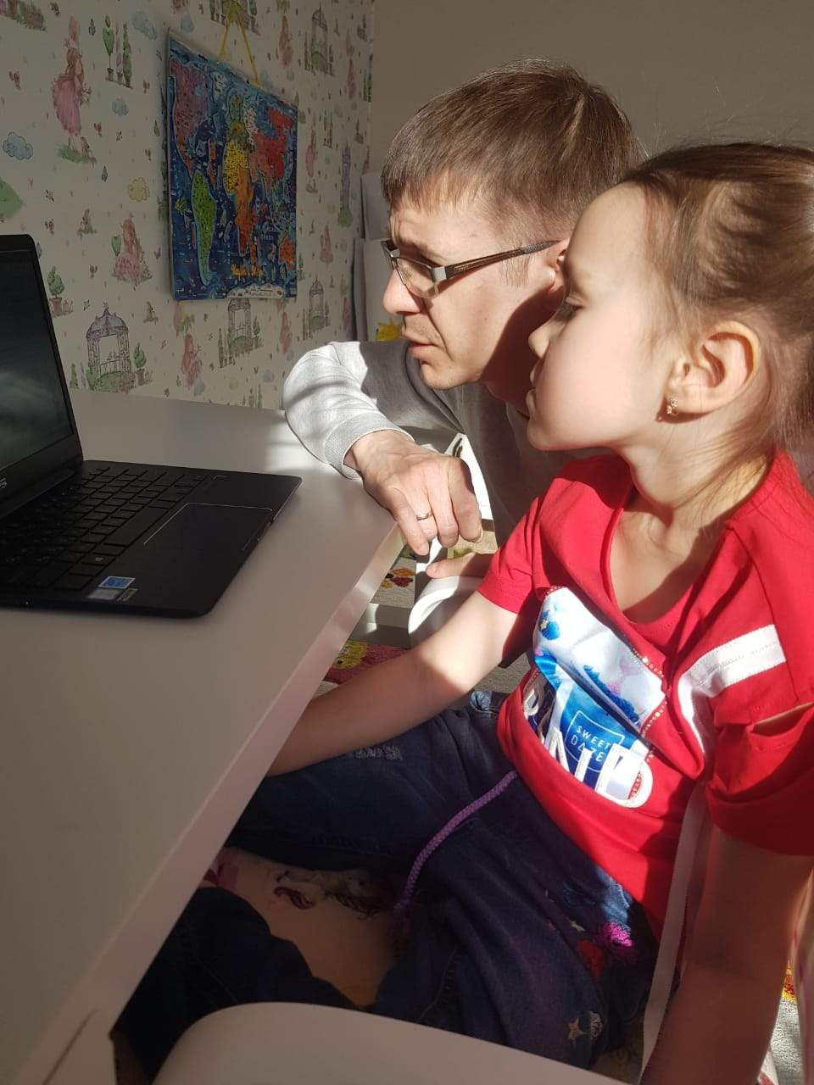
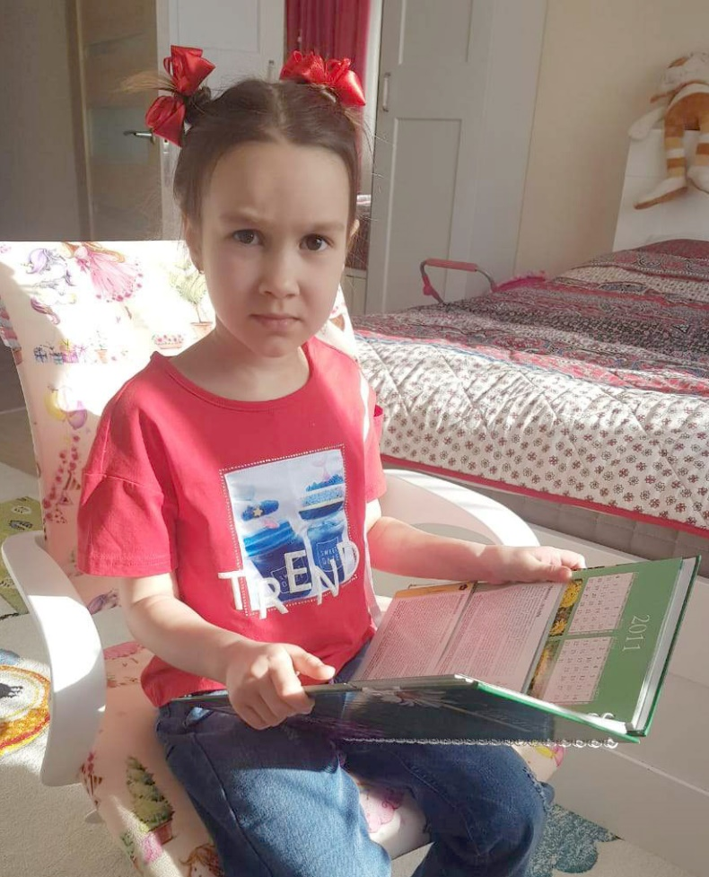
На помощь мне пришли мама и папа!
Для начала, мы решили обратиться к интернету и энциклопедиям

Slide 5
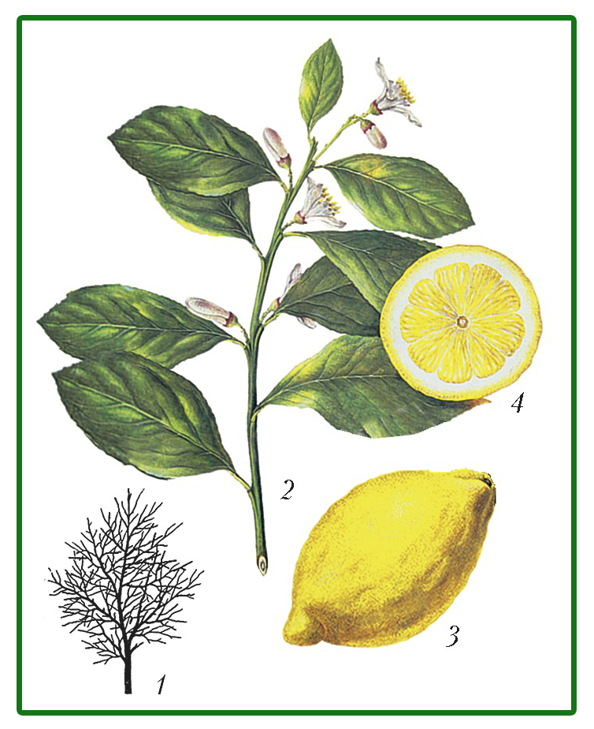
И вот, что мы узнали из интернета!
Лимон — вечнозеленое небольшое плодовое дерево высотой до 5 метров. А родиной лимона являются Индия и Китай. У нас в России поначалу лимоны выращивали только в комнатах. Плод лимонного дерева тоже называется лимоном.

Slide 6
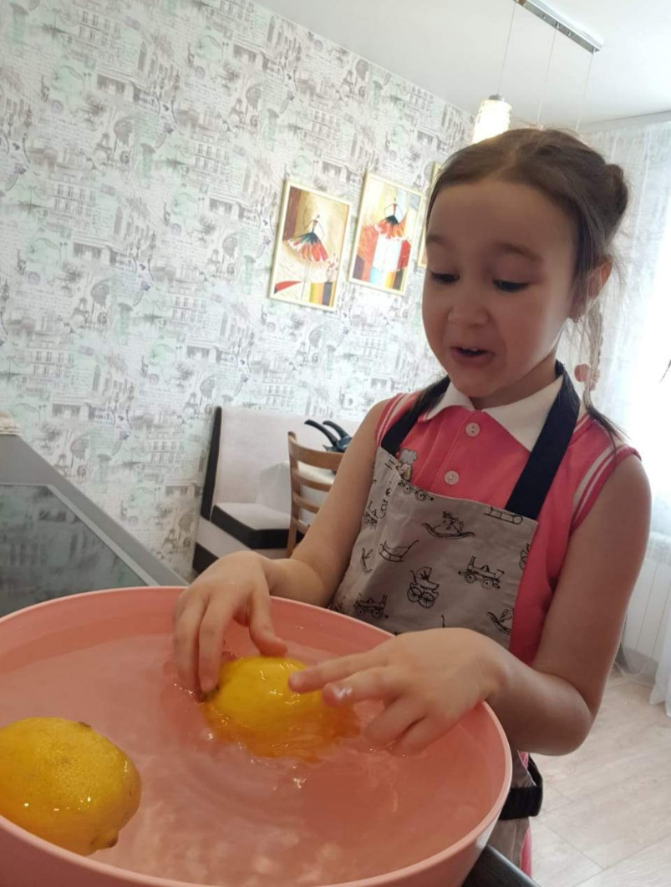
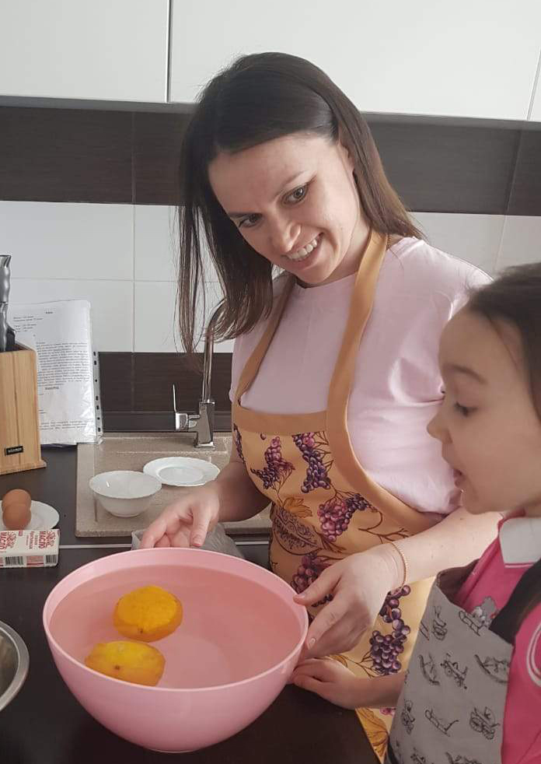
Перед тем, как использовать лимон, его нужно
хорошо помыть!
Оказывается, лимон не тонет в воде, так как у него в кожуре есть поры, в которых содержится много воздуха. Он и помогает лимону держаться на поверхности воды.

Slide 7
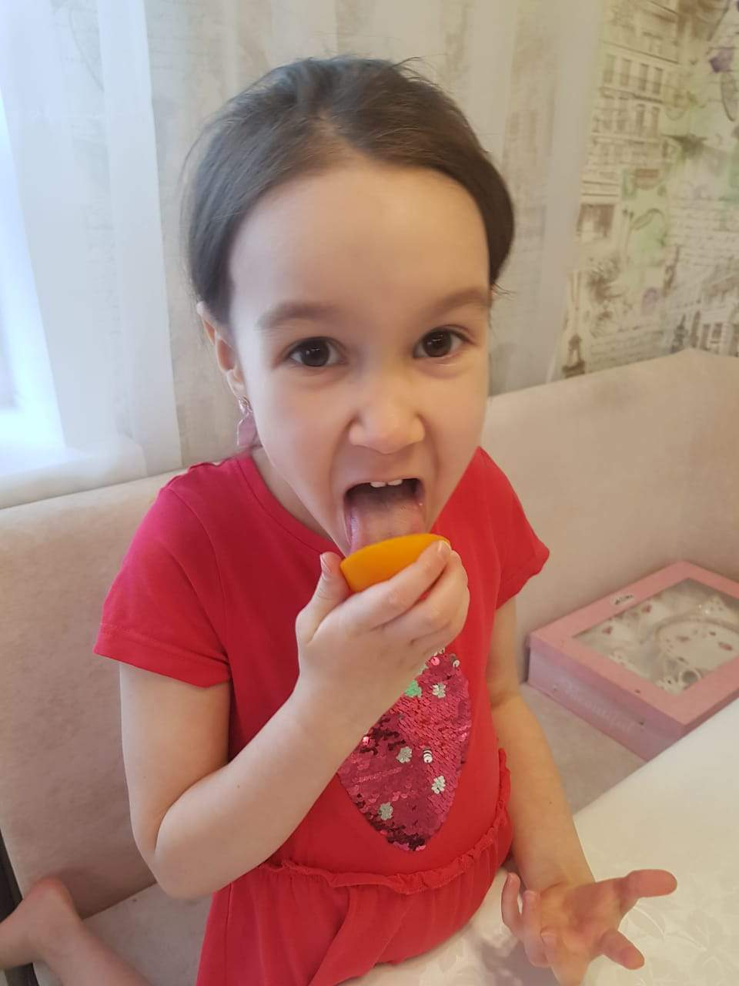
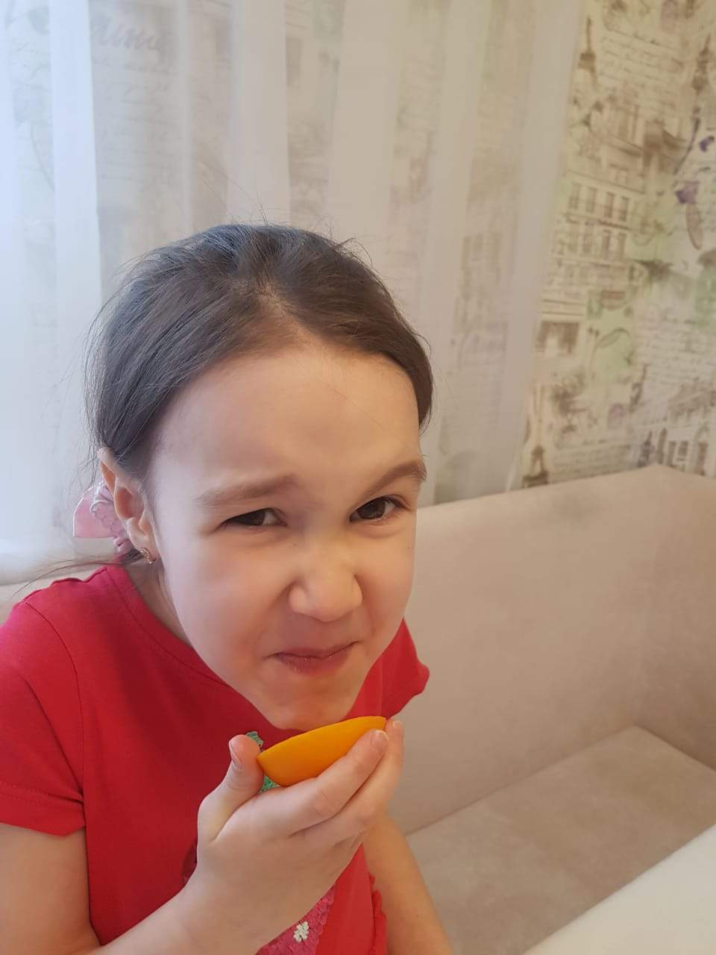
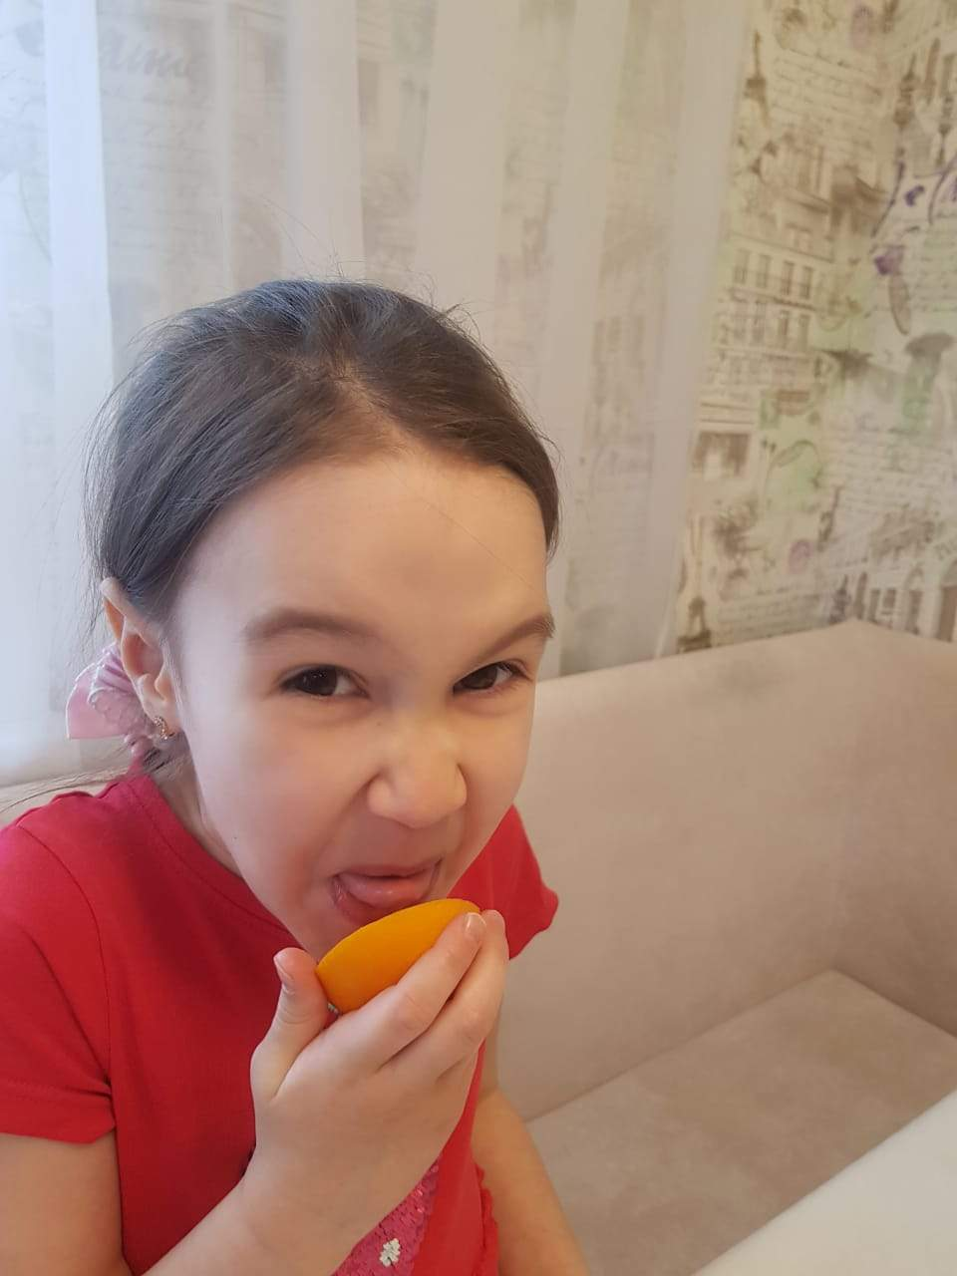
Я знаю, что лимон желтого цвета и овальной формы.
Но какой он на вкус? Надо попробовать!
Лимон очень кислый! И его есть можно только с сахаром

Slide 8
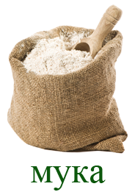
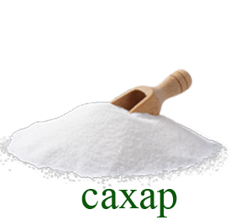
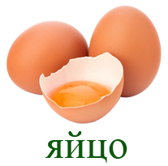
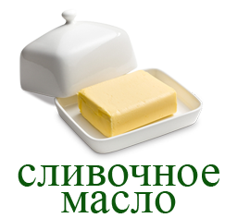
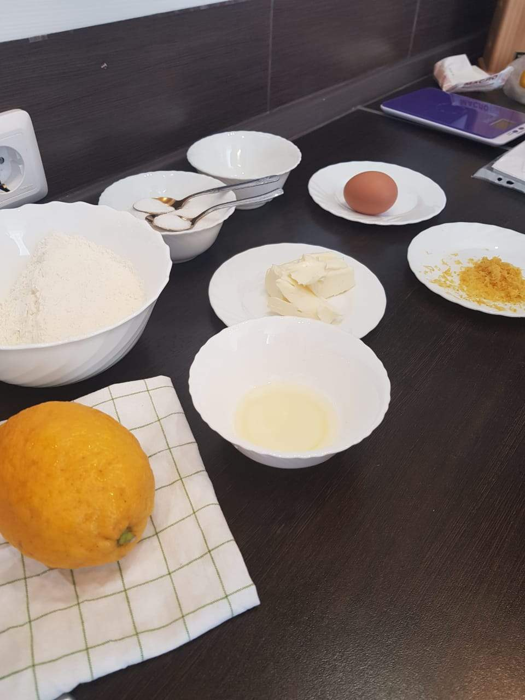
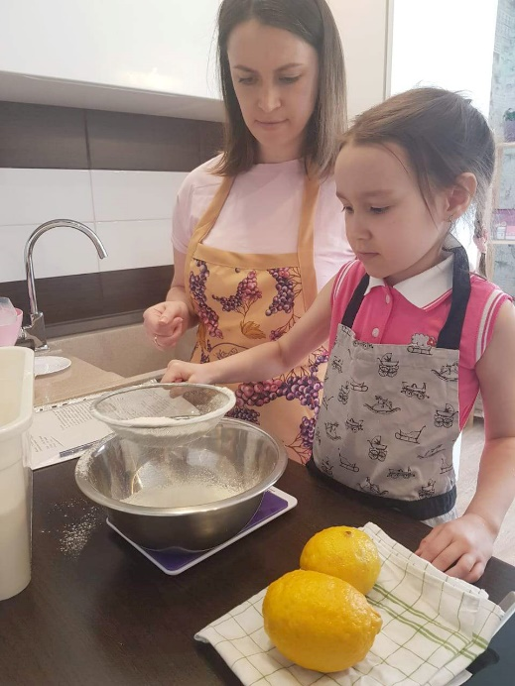
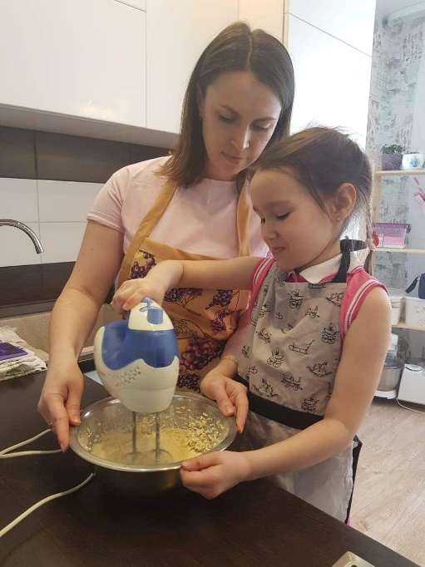
Из энциклопедии я узнала, что лимон можно использовать в кулинарии. Мы с мамой решили испечь лимонные капкейки
Для этого мы взяли:
Замесили тесто, разложили по формочкам и поставили в духовку выпекаться

Slide 9
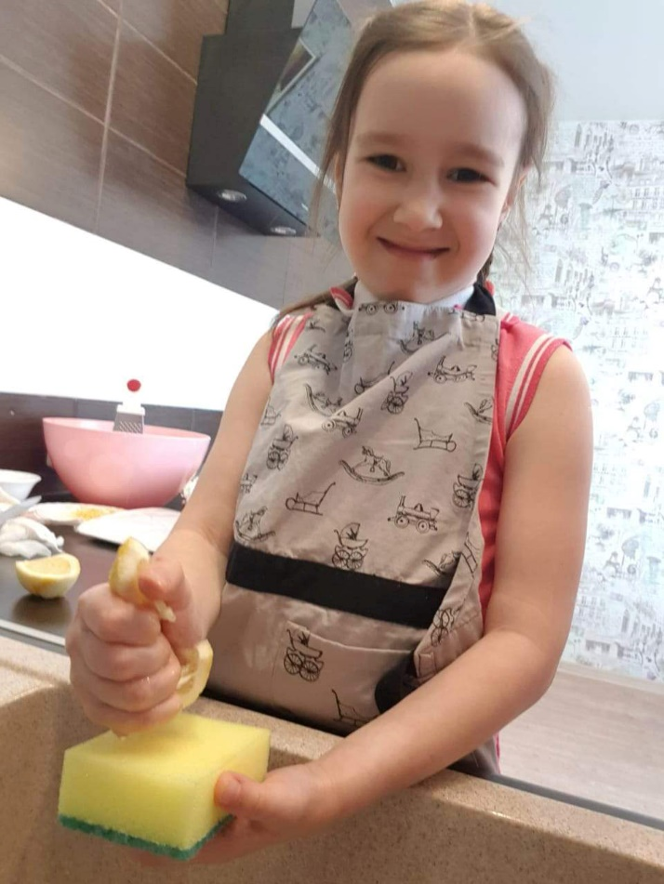
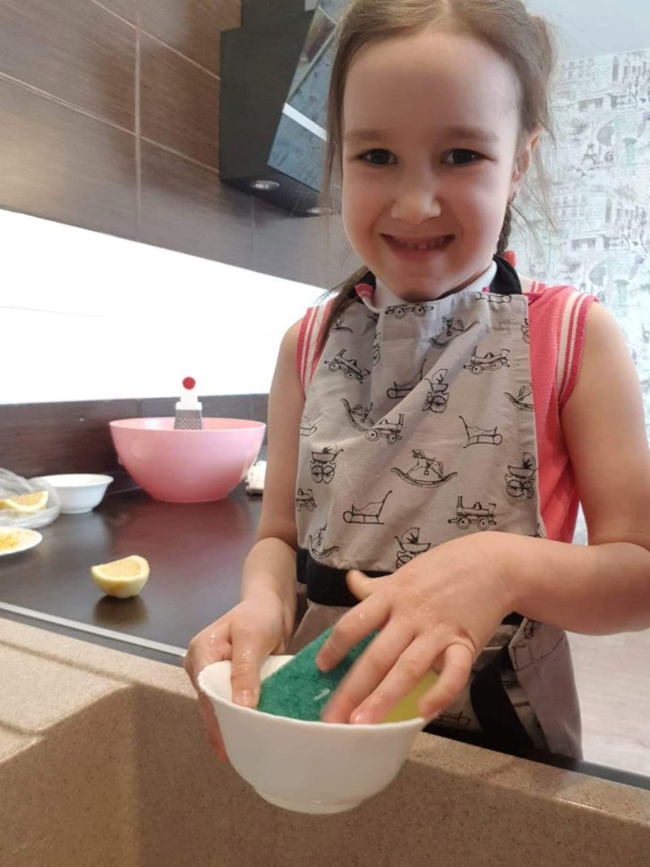
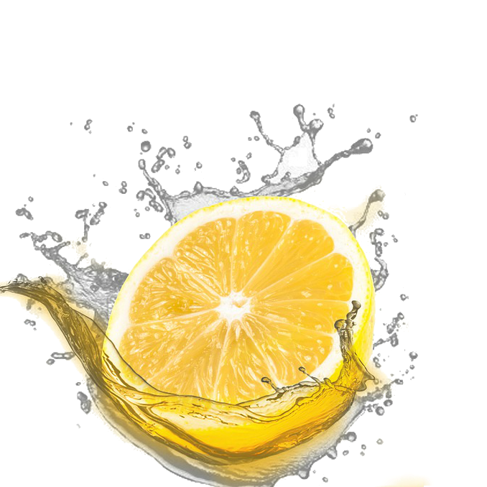
Как оказалось!
Лимонный сок можно добавить в воду при мытье посуды, и тогда легко отмоются любые жир и грязь. И, конечно же, я проверила это на посуде, которая осталась после теста. Все отмылось быстро и легко.

Slide 10
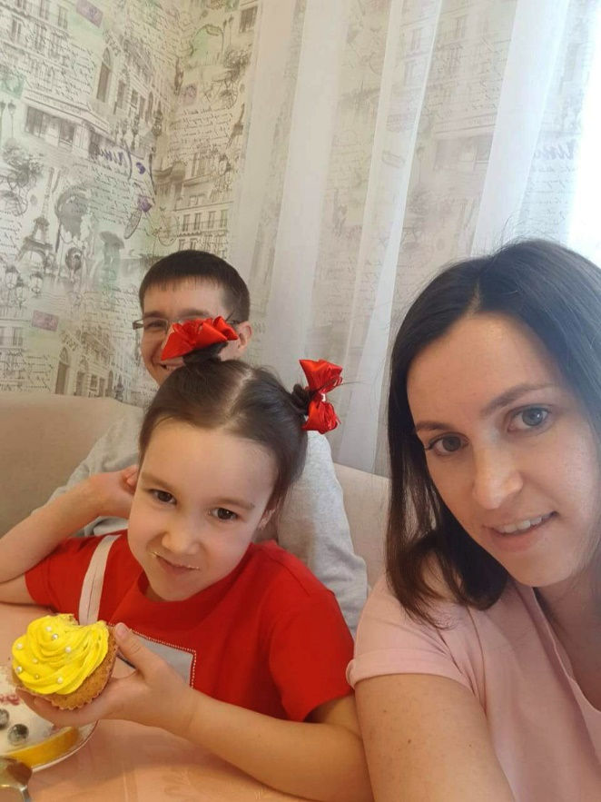
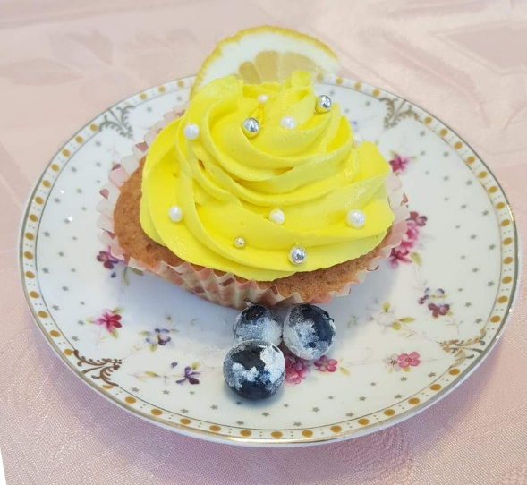
Когда капкейки испеклись, мы их украсили лимонным кремом
и все вместе сели пить чай

Slide 11
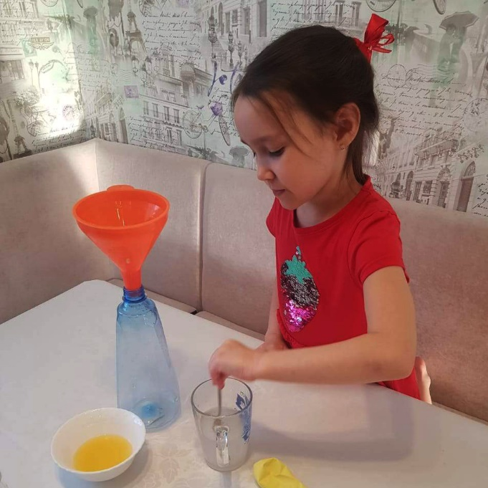
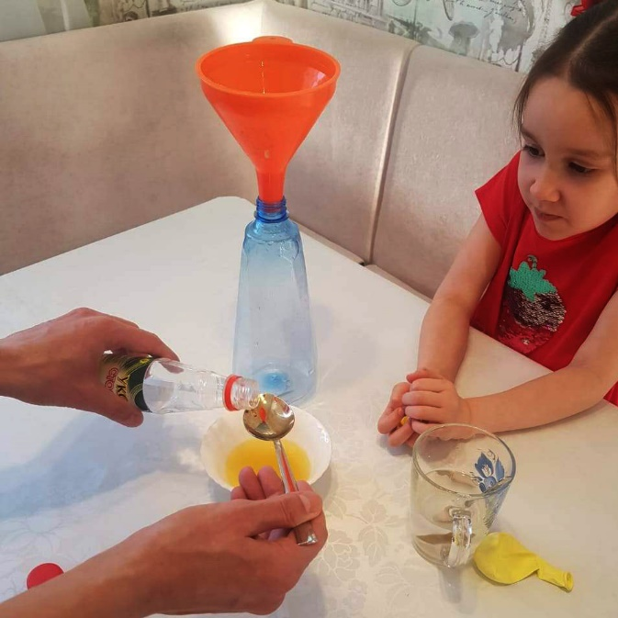
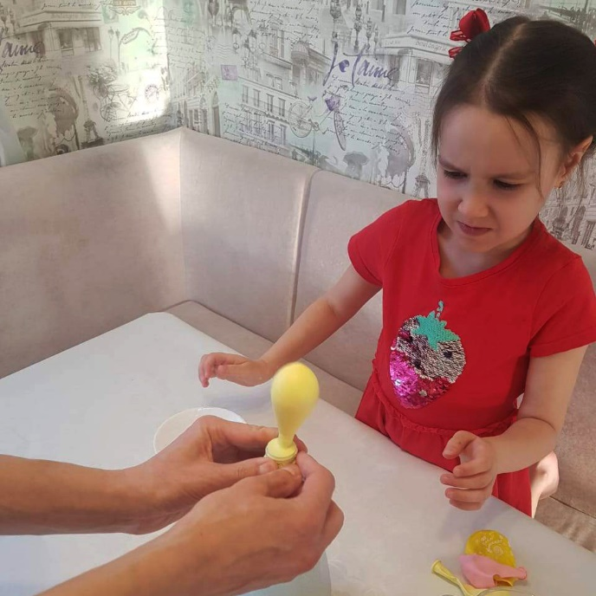
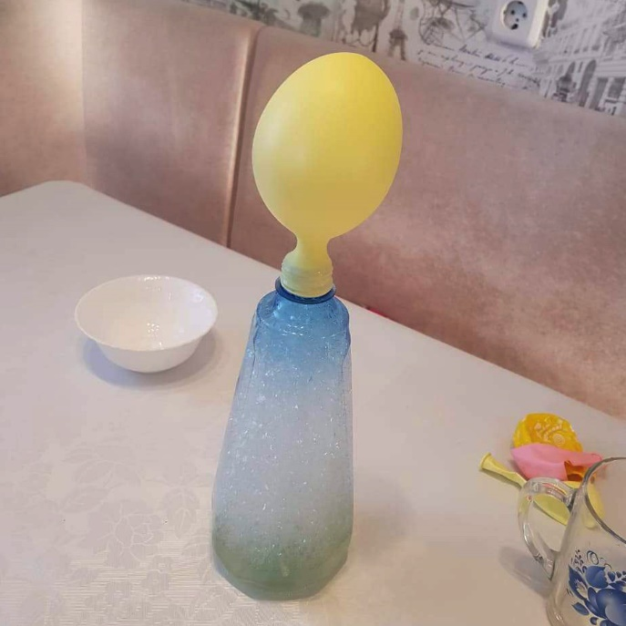
А еще, мой папа сказал, что с помощью лимона можно надуть воздушный шарик!
В воде мы растворили соду и перелили в бутылку. Отдельно смешали лимонный сок и уксус, и тоже перелили в бутылку. Затем папа надел на горлышко шарик, и он надулся!

Slide 12
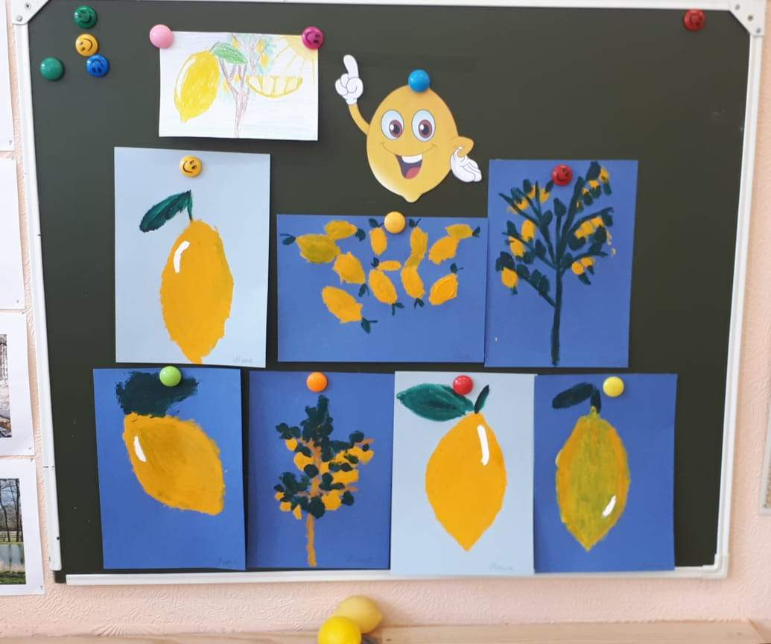
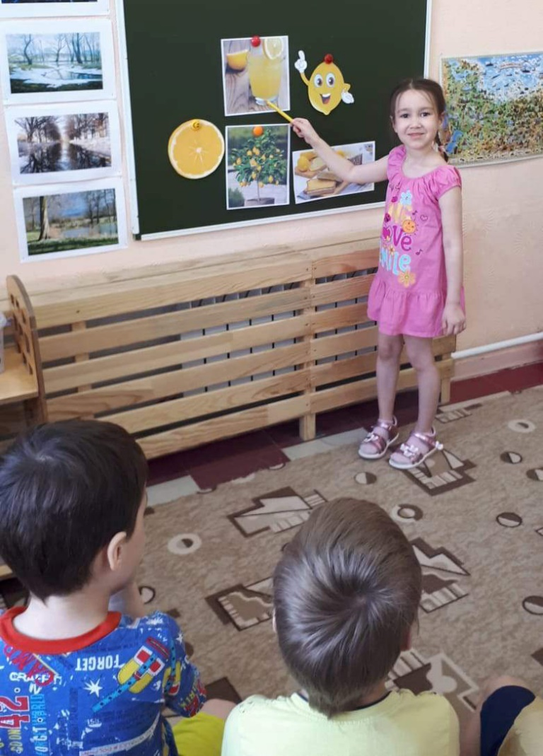
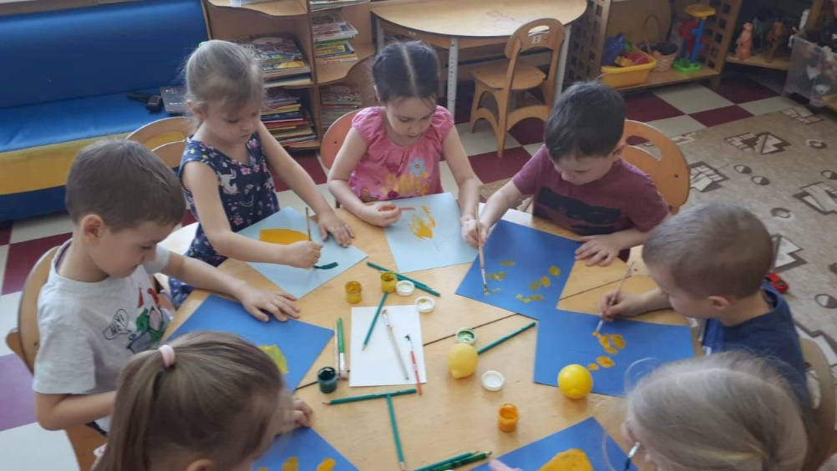
В понедельник я рассказала ребятам в саду все, что узнала
о лимоне
А потом мы нарисовали лимонные картины и устроили
выставку рисунков

Slide 13
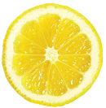
При исследовании лимона я узнала:
Лимон – вечнозеленое дерево
Лимон в кожуре не тонет в воде из-за частиц воздуха, которые находятся между порами
Лимон на вкус очень кислый
Лимон можно использовать в кулинарии
Сок лимона хорошо отмывает жир и грязь
С помощью лимонного сока можно надуть воздушный шарик

